Slide 1


Проект на тему:
Создание игры NECASINO52: Обзор и Возможности
Добро пожаловать на презентацию NECASINO52! Здесь мы рассмотрим ключевые аспекты и возможности этой платформы. Узнаем, что делает ее уникальной и привлекательной для игроков.

Slide 2




Что такое NECASINO52?
NECASINO52 - это современная платформа онлайн-казино. Она предоставляет широкий выбор азартных игр. Платформа создана для комфортной и безопасной игры.
NECASINO52 - создано в исключительно развлекательных целях и не является призывом к азартным играм.
Онлайн Казино
Безопасность
Выбор Игр
Защита данных игроков.
Большой ассортимент развлечений.
Доступность 24/7.

Slide 3

Ключевые особенности NECASINO52
1
Удобный интерфейс
Легкая навигация и интуитивно понятный дизайн.
2
Реальные выигрыши
В нашем казино действительно выигрывают
3
Быстрые выплаты
Оперативное получение выигрышей (В разработке)
4
Техподдержка
Готова помочь 24/7.

Slide 4
Разнообразие игр и провайдеров
Double
Sonic
Coinflip
Double – это азартная игра, основанная на упрощенной версии рулетки. Ваша цель - угадать один из трех возможных цветов, которые появятся на барабане.
Продолжительность раунда ограничена. Вам нужно вывести средства до того, как Соник убежит. В противном случае ставка будет потеряна. Игра в Sonic – азарт в чистом виде! Здесь ты рискуешь и побеждаешь. Все зависит от тебя!
Coinflip - это гэмблинг игра, которая основывается на классическом “Орел или решка”, цель которой угадать исход броска.

Slide 5
Разнообразие игр и провайдеров
Hilo
Lucky Loot
Вам не нужно точно угадывать следующую карту. Достаточно угадать, будет ли следующая карта в колоде старше (или такая же) или младше (или такая же) по сравнению со стартовой картой. В противном случае ставка будет потеряна. Игра в HiLo – азарт в чистом виде! Здесь ты рискуешь и побеждаешь. Все зависит от тебя!
Перед вами сейф с наградой, остался только последний шаг! Угадайте число в левом поле и получите свой выигрыш

Slide 6




Бонусы и акции для игроков NECASINO52
Приветственный бонус
Регулярные акции
Программа лояльности
500 единиц игровой валюты на балансе при регистрации
Еженедельные и ежемесячные предложения.
Награды за активную игру.

Slide 7

Безопасность и лицензирование NECASINO52
Шифрование данных
Честная игра
Генератор случайных чисел (RNG).
Защита личной информации игроков.

Slide 8
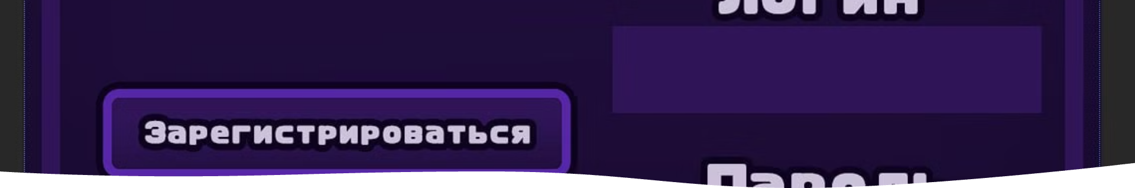
Как начать играть на NECASINO52?
Регистрация
1
Создайте аккаунт на сайте NECASINO52.
2
Депозит
Внесите средства на свой игровой счет.
Выбор игры
3
Выберите любимую игру и начните играть.
4
Вывод средств
Получите свой выигрыш удобным способом.
(На стадии разработки)))

Slide 9
Поддержка клиентов и заключение
NECASINO52 предлагает круглосуточную поддержку клиентов. Наши специалисты всегда готовы помочь вам. Присоединяйтесь к NECASINO52 сегодня и наслаждайтесь игрой!
Основные выводы:
Широкий выбор игр.
Надежная платформа.
Отличная поддержка.

